Slide 1
Zapojení geocachingu do výuky na škole
Mgr. Michal Rakowski

Slide 2
Obsah
Cíl práce.
GNSS a jejich využití.
Hra Geocaching.
Pracovní listy.
Návrhy pro výuku:
terénní cvičení,
pracovní listy.
Mgr. Michal Rakowski – Zapojení geocachingu do výuky na škole

Slide 3
Cíl práce
Principy globálních navigačních systému.
Zapojení hry geocaching do výuky.
Mgr. Michal Rakowski – Zapojení geocachingu do výuky na škole

Slide 4
GNSS a jejich využití
Globální družicově satelitní systémy slouží k určování polohy na Zemi.
Struktura:
kosmický segment,
řídící segment.
Faktory ovlivňující přesnost.
Navigační systémy:
GPS,
GLONASS,
GALILEO.
Mgr. Michal Rakowski – Zapojení geocachingu do výuky na škole

Slide 5
Hra Geocaching
Vznik 2. května 2000 po odstranění záměrné chyby v GPS
Základní pojmy:
keš,
kačer,
logbook,
mudla.
Typy skrýší:
podle velikosti,
podle charakteru.
Travel bug
Mgr. Michal Rakowski – Zapojení geocachingu do výuky na škole

Slide 6
Pracovní listy
Co to je pracovní list?
Druhy pracovních listů:
Pro vyhledávání,
pro procvičování,
pro shrnutí.
Tvořit listy bez systematických chyb.
Mgr. Michal Rakowski – Zapojení geocachingu do výuky na škole

Slide 7
Návrhy pro výuku
Terénní výuka
Pracovní listy pro terénní výuku
Mgr. Michal Rakowski – Zapojení geocachingu do výuky na škole

Slide 8
Terénní cvičení
Předchází teoretické hodiny.
Příprava učitele:
zvolení a naplánování trasy,
pomůcky,
projití trasy.
Příprava žáků:
nastudování jednotlivých kešek,
vypracování referátů.
Mgr. Michal Rakowski – Zapojení geocachingu do výuky na škole

Slide 9
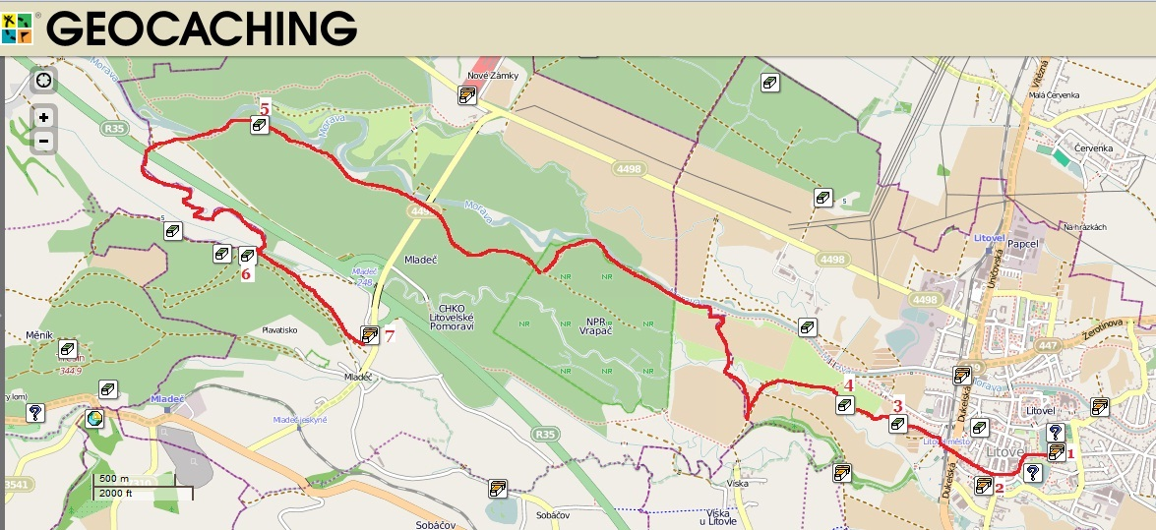
Trasa terénního cvičení
Zdroj: www.geocaching.com
Mgr. Michal Rakowski – Zapojení geocachingu do výuky na škole

Slide 10
Pracovní listy pro podporu výuky
Přípravný pracovní list.
Pracovní list pro terénní cvičení.
Pracovní list shrnující terénní cvičení.
Mgr. Michal Rakowski – Zapojení geocachingu do výuky na škole

Slide 11
Závěr
Děkuji za pozornost
Mgr. Michal Rakowski – Zapojení geocachingu do výuky na škole

